Slide 1
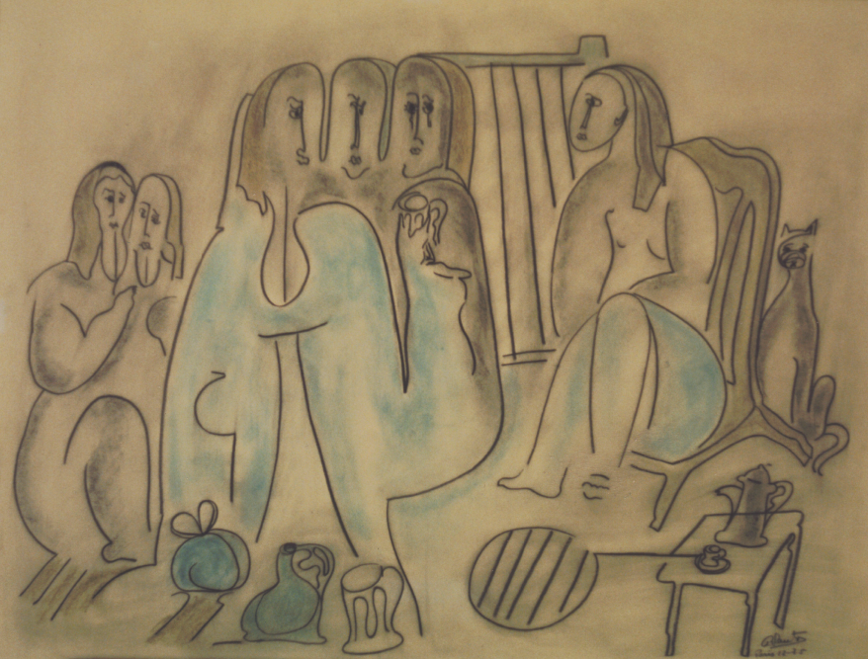
  Departamento
  de Museologia
  CENTRO DE ESTUDOS DE
  SOCIOMUSEOLOGIA
  Escola de Educação, Administração
  e Ciências Sociais
  Universidade Lusófona de Humanidades e Tecnologias

Slide 2
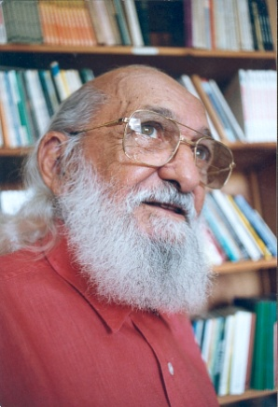
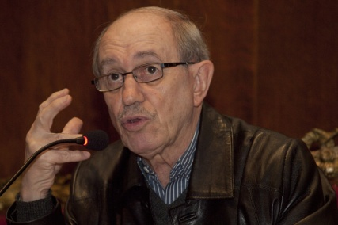
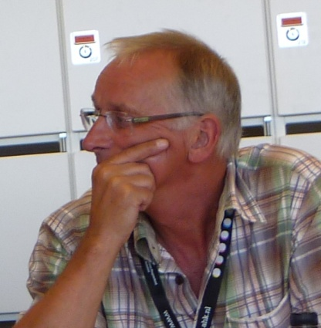
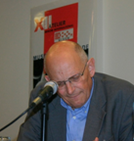



  Departamento de Museologia
1
A área da Museologia existe na Universidade Lusófona de Humanidades e Tenologias –ULHT– desde 1991. Desde essa data que o ensino e a investigação na área da Museologia têm ocupado um lugar de central no seio da ULHT pelo facto de se reconhecer que se trata de uma área da maior importância para o País. Na verdade a ULHT foi a primeira universidade em Portugal a assegurar o ensino específico da Museologia ao nível de Mestrado e de Doutoramento nos termos da Reforma de Bolonha.
Documentos de base
Declaração da Santiago 1972 UNESCO/ICOM
Declaração de Caracas 1992 UESCO/ICOM
Declaração de Quebeque 1984-MINON/ICOM
Paulo Freire
Garcia Canclini
Peter Davis
Hugues de Varine
A Sociomuseologia traduz uma parte considerável do esforço de adequação das estruturas museológicas aos condicionalismos da sociedade contemporânea.
A abertura do museu ao meio e a sua relação orgânica com o contexto social que lhe dá vida, têm provocado a necessidade de elaborar e esclarecer relações, noções e conceitos que podem dar conta deste processo.
A Sociomuseologia constitui-se assim como uma área disciplinar de ensino, investigação e actuação que privilegia a articulação da museologia em particular com as áreas do conhecimento das Ciências Humanas, dos Estudo dos do Desenvolvimento, da Ciência de Serviços e do Planeamento do Território.
A abordagem multidisciplinar da Sociomuseologia visa consolidar o reconhecimento da museologia como recurso para o desenvolvimento sustentável da humanidade, assente na igualdade de oportunidades e na inclusão social e económica.
A Sociomuseologia assenta a sua intervenção social no património cultural e natural, tangível e intangível da humanidade. (MM 2007)
CLASSIFICAÇÃO DAS ÁREAS DO CONHECIMENTO “FOS 2007/OCDE” PROVA E VALIDAÇÃO DO CONHECIMENTO BASEADA EM:
CIÊNCIAS EXACTAS E NATURAIS O objecto/património em si mesmo na sua materialidade. O PROCESSO BIOLÓGICO DE MEMÓRIA | SOCIAIS A relação do objecto/património com a sociedade, o território e o indivíduo. O PROCESSO DE PATRIMONIZAÇÃO E O PROCESSO DE MUSEALIZAÇÃO | HUMANIDADES O objecto/património é o pretexto e fonte para fazer História, Filosofia e Arte. A REFLEXÃO ESTÉTICA, FILOSÓFICA E HISTÓRICA
EMPIRISMO/POSITIVISMO Repetição e predição empírica do fenómeno com base numa descrição matemática ou físico-química repetível por outros observadores/ investigadores. | POSITIVISMO & FENOMENOLOGIA Regularidade estatística. Probabilidade. Grelhas de análise e recolha de dados empíricos (observação participante, inquérito, entrevista, método das representações, método ‘Paulo Freire’, etnometodologia, ground theory, modelo ‘Paul Ricoeur’, e outros métodos em ciências sociais). | FENOMENOLOGIA Retórica. Coerência argumentativa. Conjectura introspectiva. O critério da prova não está fora da opinião/afirmação do observador. A relação do fenómeno/fonte com a causa baseia-se na opinião do observador/investigador podendo variar consoante os observadores sem que essas diferenças de opinião percam a validade.
 | “La musèologie… discipline émergente se situe à l’intersection de différents domaines des Sciences Sociales.” (Gob, A. & Drouguet, N., 2006/2010) “The first is a call to understand the meanings of museum objects as situated and contextual rather inherent.” (Sharon Macdonald, “Expanding Museum Studies” in A Companion to Museum Studies, 2006, p.2).
Conservação e Restauro. Física, biologia, engenharia. Estudo da memória a nível da biologia molecular. | Museologia, Nova Museologia, Ecomuseologia (Mayrand; Varine), Economuseologia (C. Symard) Sociomuseologia (Moutinho; Primo; ULHT). Antropologia, Sociologia, Psicologia, Gestão, Ciências da Educação, Serviços educativos. | História e Arqueologia. Reflexões estéticas e filosóficas acerca dos objectos e do património.
  Departamento de Museologia
  Escola de Educação, Administração e Ciências Sociais

Slide 3
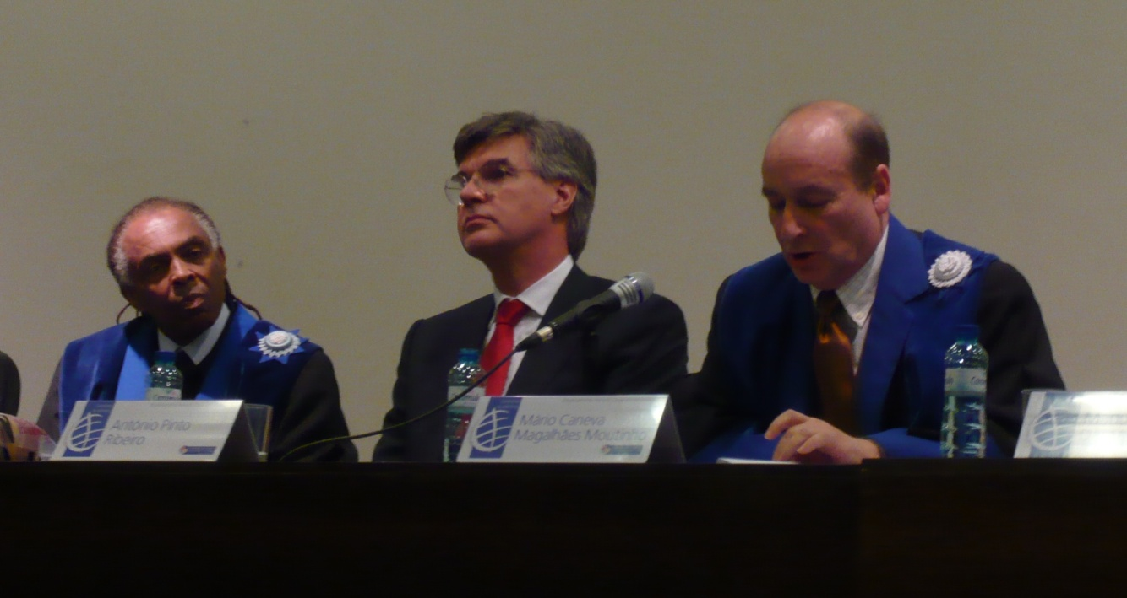


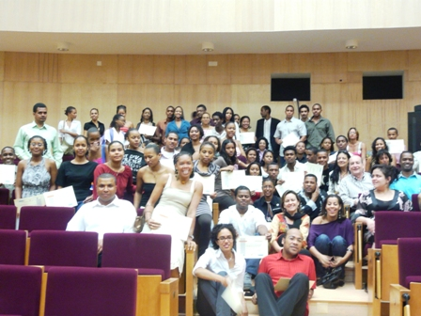
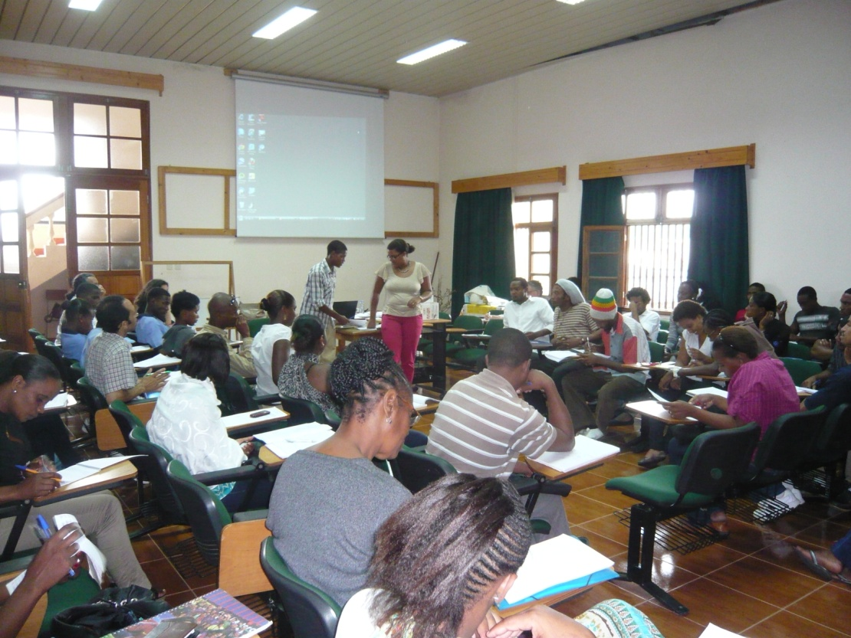



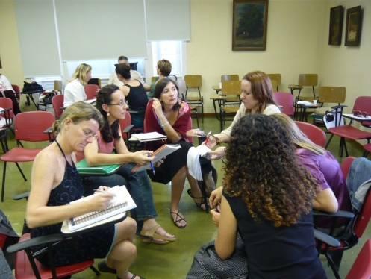
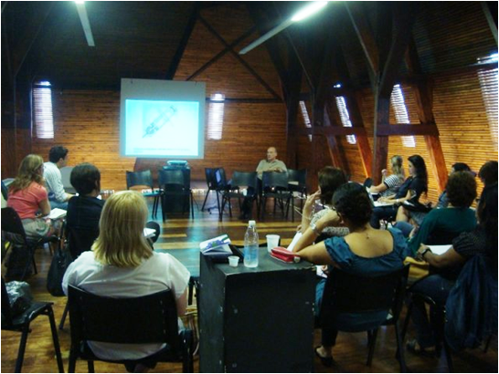

Formação
2
Formação Campo Grande
Doutoramento
Programa de Doutoramento em Museologia (3º Ciclo)
Coordenação científica: Profª. Doutora Judite Santos Primo
Despacho nº 9288-AE/2007, Diário da República 2ª série – nº 97 – 21 de Maio de 2007. Alterado pelo Despacho nº 1826/2010, Diário da República 2ª série – nº 17 – 26 de Janeiro de 2010.
Mestrado
Coordenação científica: Profº. Doutora Judite Santos Primo
Portaria nº 955/2005. Considerando o Despacho nº 13132/2006 (2 Série), Diário da República de 22 de Junho de 2006, o 2º ciclo de museologia foi Adequado a Bolonha pelo Despacho nº 22 448/2008, Diário da República – 2ª série – de 29 de Agosto de 2008 e Alterado pelo Despacho nº 1914/2010 do Diário da República 2ª série – nº 18 de 27 de Janeiro de 2010.
Principais Protocolos
Associação Portuguesa de Museologia - APOM
Associação Brasileira de Museologia – ABM
Ministério da Cultura do Brasil - MINC
MINOM / ICOM-
Universidade de São Paulo, Museu de Arqueologia e Etnologia - MAE
Universidade do Rio de Janeiro - UNIRIO
Universidade Federal da Bahia– UFBA
Doutoramento Honoris Causa
Ministro da Cultura do Brasil, Gilberto Gil
APOM
Formação internacional
Assomada
Seminário Alargado em Museologia Mindelo - Cabo Verde 2008
Curso Património, Museologia e Desenvolvimento, Assomada Cabo Verde 2011
I CEAM - Curso de Estudos Aprofundados em Museologia, Rio de Janeiro, Museu Histórico Nacional 2008
II CEAM - Curso de Estudos Aprofundados em Museologia, Salvador-Bahia, Museu Rodin 2011
  Departamento de Museologia
  Escola de Educação, Administração e Ciências Sociais

Slide 4
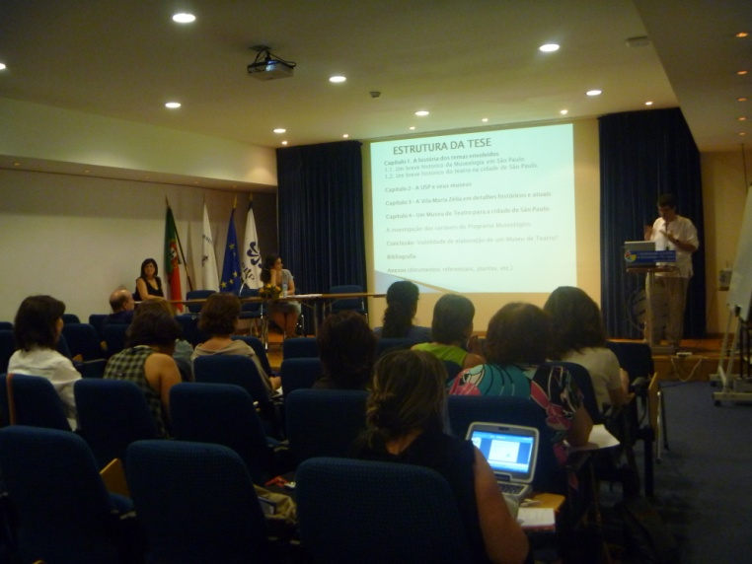
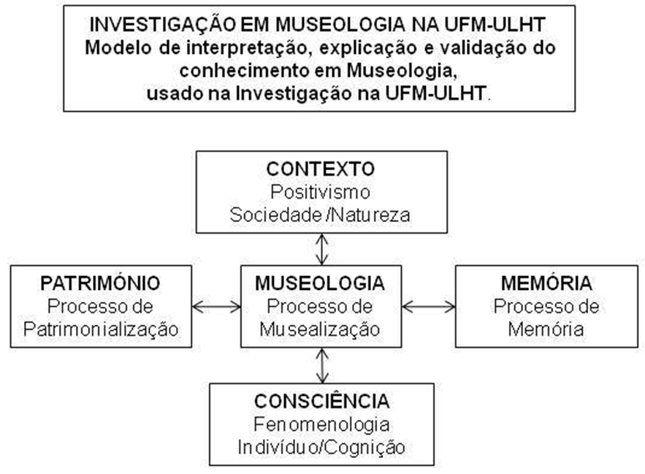
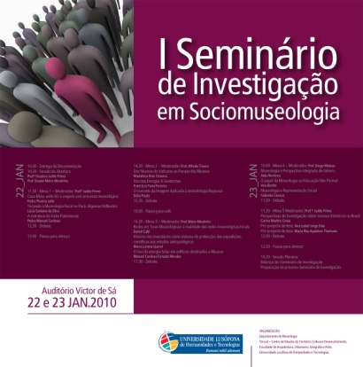
3
Investigação Centro de Estudos de Sociomuseologia
Projetos Concluídos:
70 Dissertações de Mestrado
15 Teses de Doutoramento
s
  Departamento de Museologia
  Escola de Educação, Administração e Ciências Sociais

Slide 5
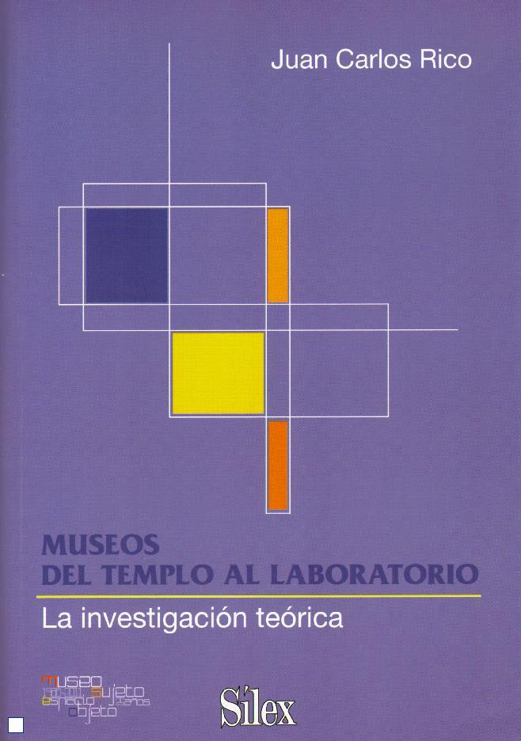

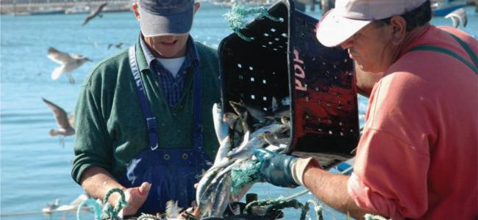

4
Investigação Centro de Estudos de Sociomuseologia
Projectos Internacionais em Curso
EL OBJETO, EL SUJEITO
Y EL ESPACIO
Coord . Juan Carlos Rico
Escuela Técnica Superior de Arquitectura de Madrid
2010- 2014
Museus: del templo al laboratorio – 2011
Kunxthaus: la investigación, la creación y la exposición del arte – 2012
Taller de montaje de exposiciones – 2013
La arquitectura como objeto soporte y contenedor expositivo 2014
CELEBRATION OF COASTAL CULTURE-(2008-2010)
Financiamento: EEA Grants EEA Financial Mechanism, C. M. de Sines
Promoção: Mútua dos Pescadores Lisboa
Coordenação científica pelo Departamento Museologia- Lorena Querol
Parceiros
ULHT- Universidade Lusófona de Humanidades e Tecnologias
ADEPE - Associação para o Desenvolvimento de Peniche
ADPM - Associação de Defesa do Património de Mértola
Barcos do Norte (Viana do Castelo)
Centro de Estudos de Geografia e Planeamento Regional, UNL
Cooperativa Porto de Abrigo (Ponta Delgada)
Department of Planning and Community Studies, Universitetet i Tromsø
Museu Marítimo e Regional de Ílhavo
Museu Marítim de Barcelona
MUSEUMS AS SERVICES PROVIDERS: ENHANCE THE ROLE OF MUSEUMS
em reorganização (2012)
  Judite Primo, Universidade Lusofona-Sociomuseology R&D , PT
  Mário C. Moutinho, Universidade Lusofona-Sociomuseology R&D, PT
  Bo Åke Edvardsson, Karlstad University-Service Research Center, SE
  Paula Assunção, Reinwardt Academy in Amsterdam-Dep Museology, NL
  Nicola Palmarini, IBM User Centric Solution Design , IT
  Diem Ho, IBM University Relations for Europe IBM Academy of Technology, FR
  Peter Davis, Newcastle University-Int. Centre for Cultural and Heritage Studies, UK
  Sheila Watson, University of Leicester-Department of Museum Studies , UK
  Belyaev Demyan, Heidelberg University- Marie Curie Researcher, DE
  Benjamin Suárez Arroyo, TU of Catalonia- Spanish Forum Service Science, ES
  Laura Gavinelli, Catholic University of Milan-Dept of International Marketing, IT
  Joana Monteiro, PNM- Portuguese Network of Museums (Ministry of Culture), PT
  Louis-Jean Gachet, Office de Coopération et d’Information Muséographiques, FR
  Dirk Houtgraaf, Mondriaan Foundation/Digital Heritage Foundation, NL
  Ignaki Balerdi, Universidad del País Vasco - Dept of Museology (Vitoria-Gasteiz), ES
  Óscar Navajas Corral, Universidad Antonio de Nebrija (Madrid) - Dept of Tourism, ES
  Departamento de Museologia
  Escola de Educação, Administração e Ciências Sociais

Slide 6

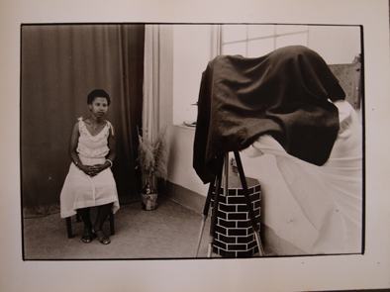
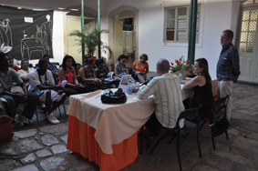
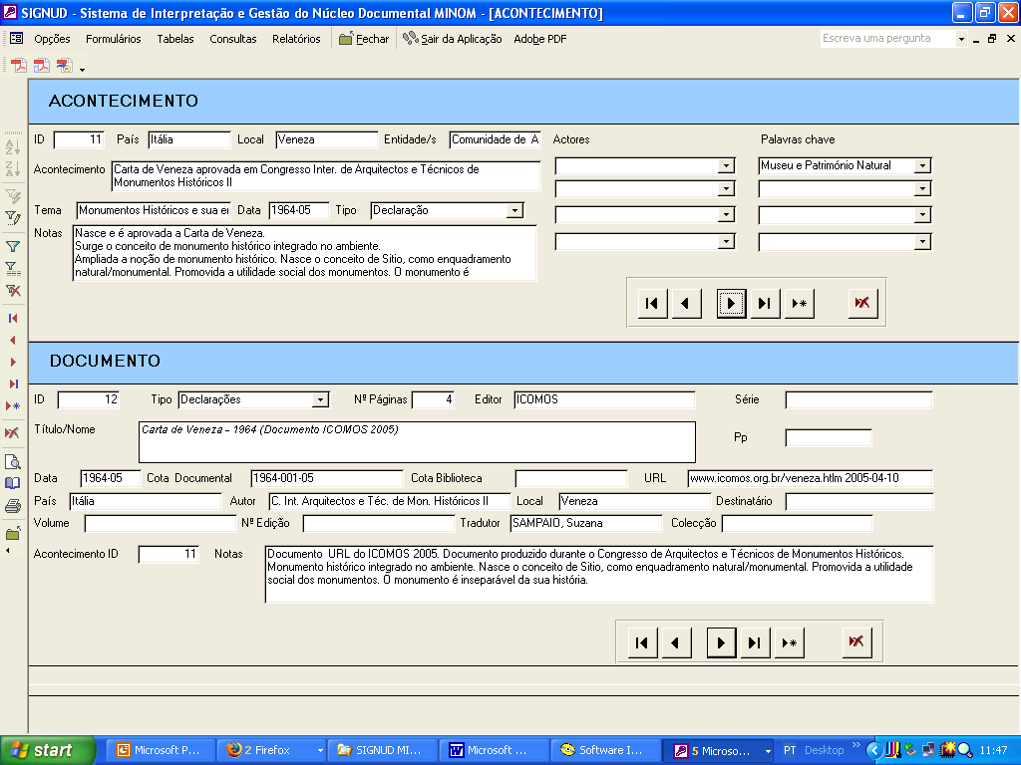
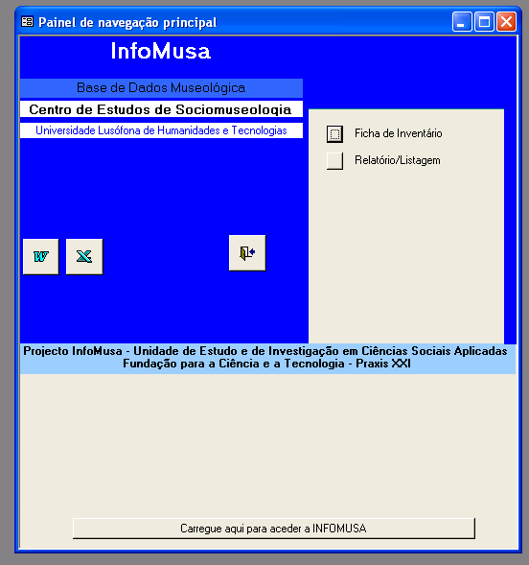
5
Investigação Centro de Estudos de Sociomuseologia
Projectos Internacionais em Curso - CPLP
Estudo preliminar do acervo fotográfico da antiga «Foto Melo» de Mindelo, S. Vicente, Cabo Verde – 1890 a 1992
Isabel Victor*
Bruno Ferro
Junho de 2009
Projeto: Bibliografia museológica
de autores de língua portuguesa
Criação de uma plataforma WEB
Parceria ICOM-Portugal-Brasil / CESMU
2011-2013
Projectos Internacionais
TERCUD
Aplicações informáticas desenvolvidas no CESMU
SEGREX - EXPANSÃO DAS SEGUNDAS RESIDÊNCIAS E PLANEAMENTO DO DESENVOLVIMENTO TERRITORIAL EM PORTUGAL
FCT/PTDC/GEO/68440/2006
2008 - 2011]
Prof. Zoran Roca
SIGNUD
Sistema de interpretação e de Gestão de Núcleos Documentais
Coordenação: Ana Mercedes Stoffel Fernandes
IDENTERRA - IDENTIDADE TERRITORIAL NO DESENVOLVIMENTO REGIONAL E LOCAL: A REGIÃO OESTE DE PORTUGAL
FCT/SAPIENS POCTI/GEO/48266/2002
2003-2008
Prof. Zoran Roca
THE MUSEUM'S PUBLIC IN PORTUGAL: CHARACTERIZATION AND MOTIVATIONS
Projecto FCT- nº 3354
2000-2004
Prof. Mário Moutinho,
INFOMUSA
Base de dados para acervos Museológicos
Coordenação: Judite Primo, Daniela Rebouças e Diogo Mateus
  Departamento de Museologia
  Escola de Educação, Administração e Ciências Sociais

Slide 7
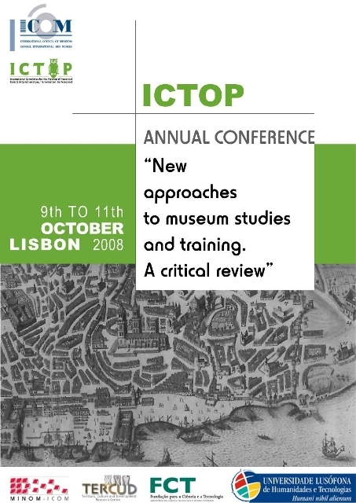
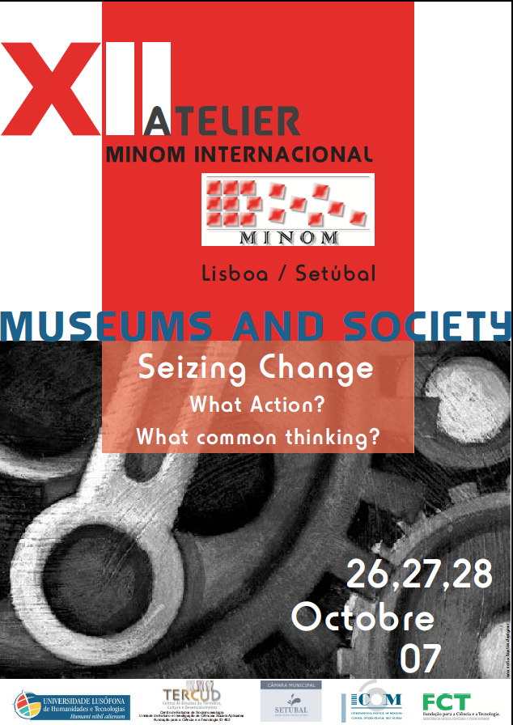
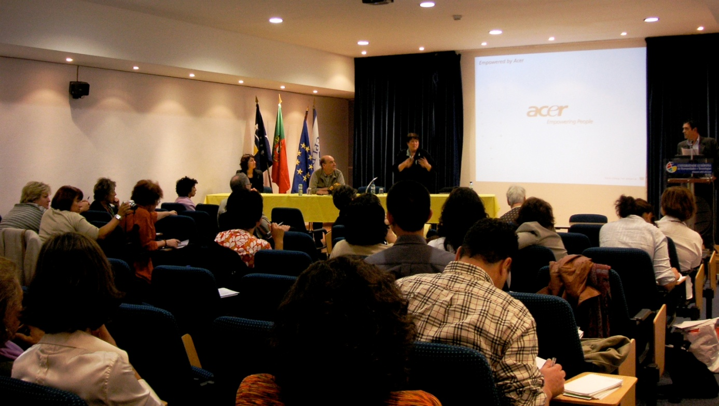
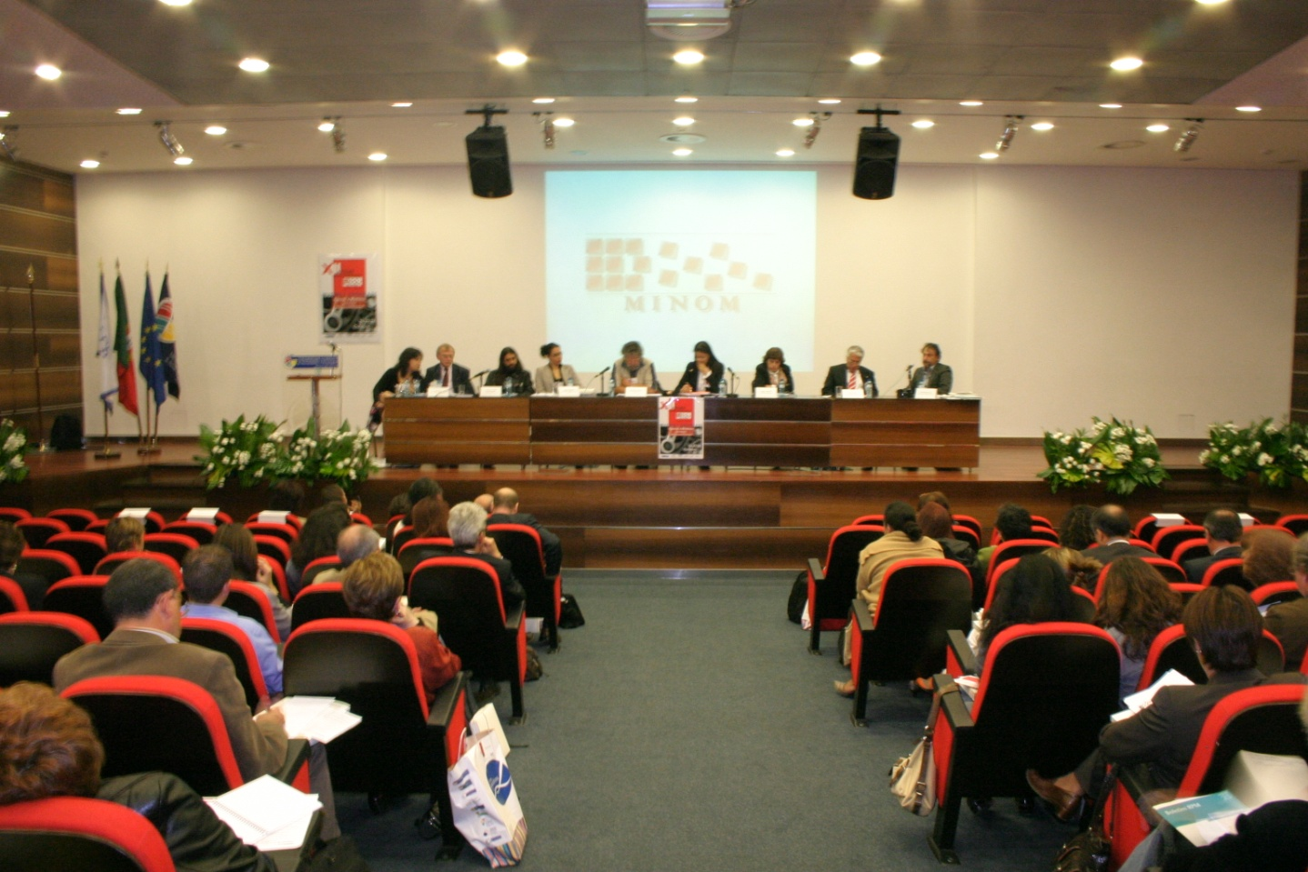
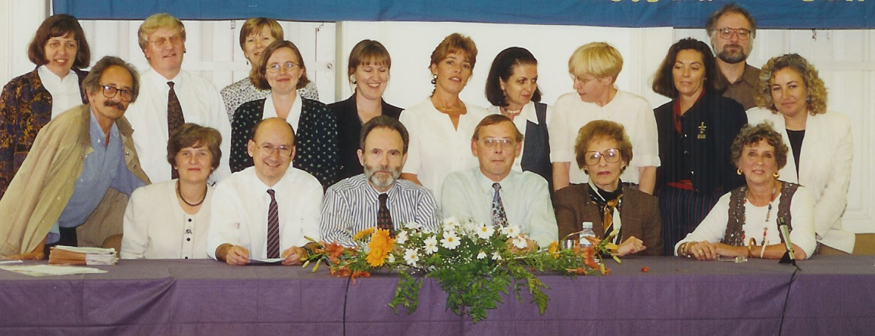
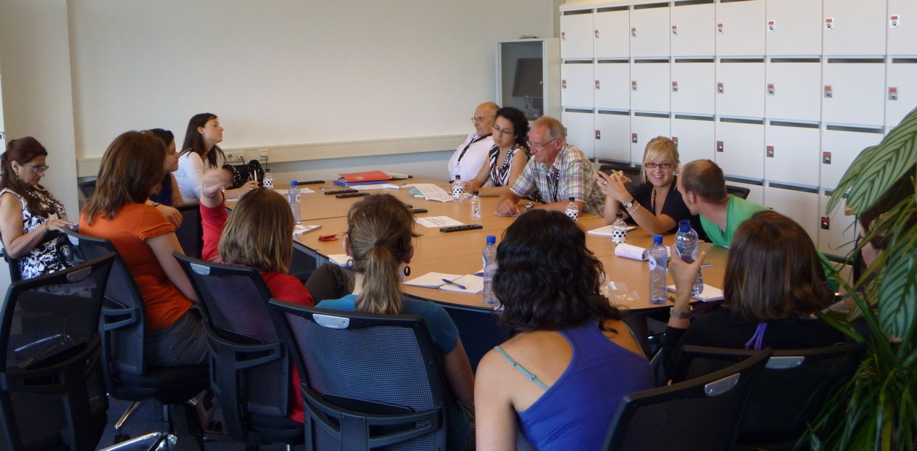
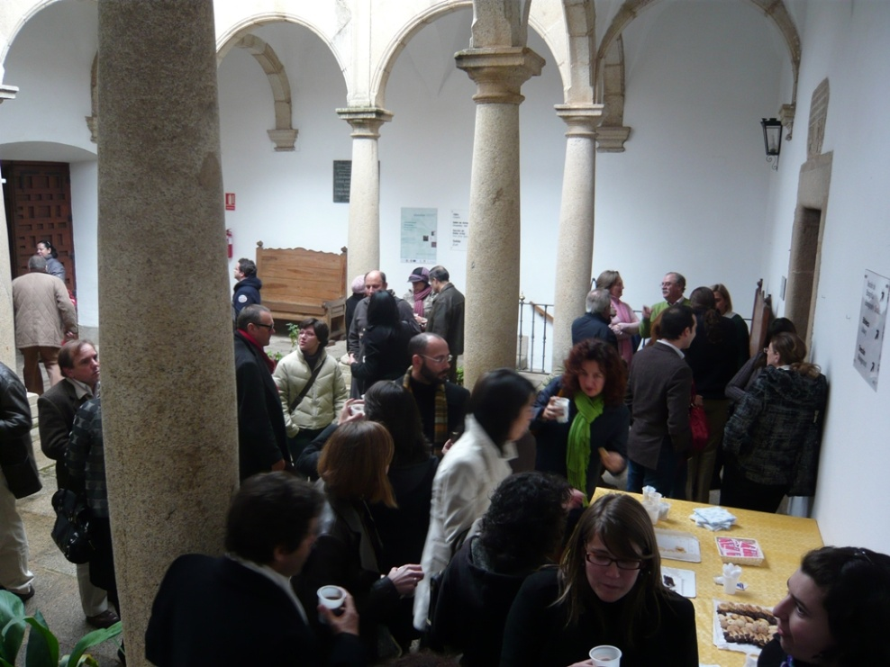

Investigação Centro de Estudos de Sociomuseologia
6
Conferências Internacionais
Annual Conference ICTOP 2008
XII Workshop MINOM-ICOM 2007
Annual Conference ICTOP 1994
XII International Workshop MINOM-ICOM –Amesterdão 2007
Mouseion II Encuentro Transfronterizo de Museos Caceres, 2008
VI Encontro Museus CPLP- Icom – Portugal 2011
  Departamento de Museologia
  Escola de Educação, Administração e Ciências Sociais

Slide 8
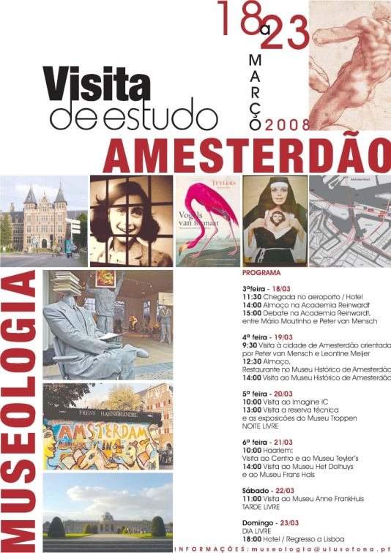
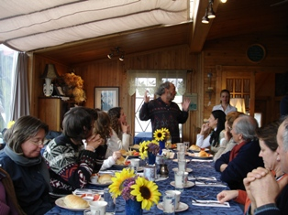
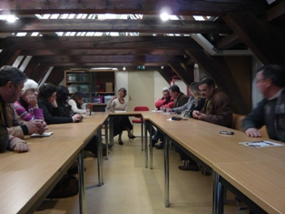
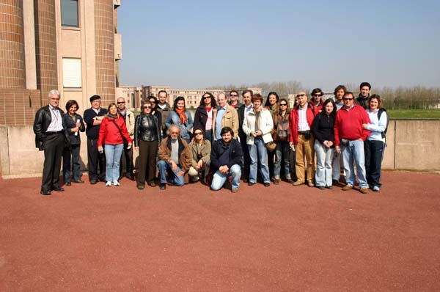
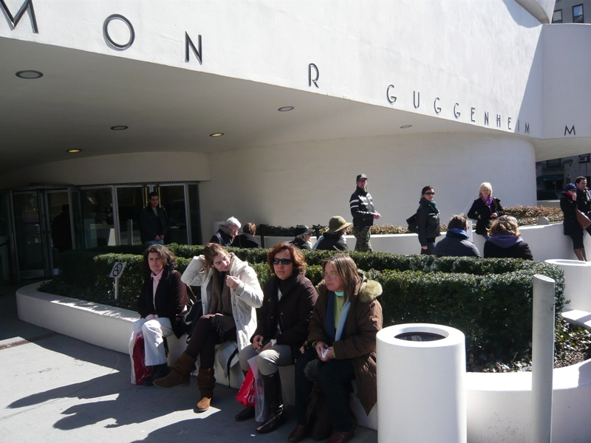
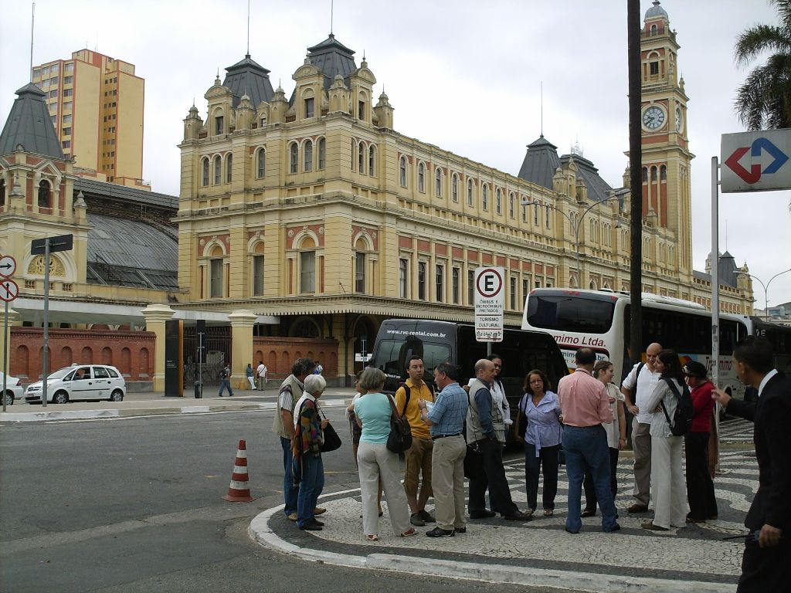
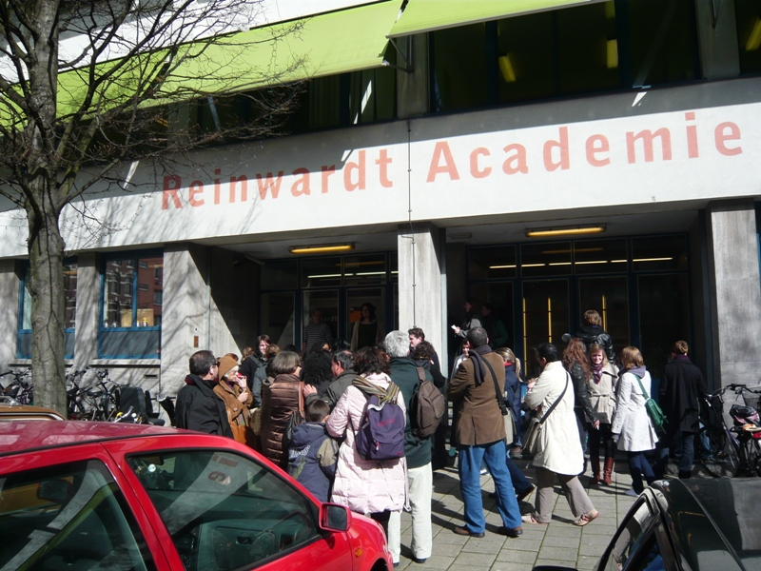
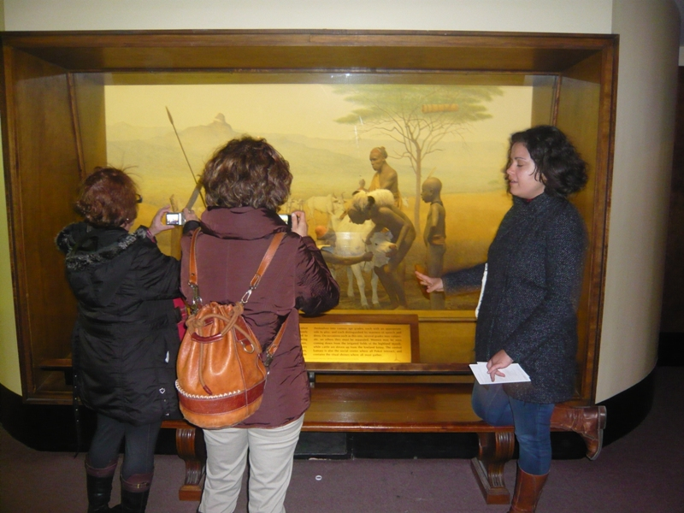
7
Viagens de estudo
2011- Nova Iorque, USA, Museologia tradicional e museus comunitários
2010 - Amsterdam, Holanda, Reinwardt Academy. XIII MINOM’ Workshp e Museus de Amsterdão
2009 -São Paulo, Brasil, Universidade de São Paulo, Museus e debates museais em São Paulo
2008 -Amsterdão, Haarlem Holanda, Reinwardt Academy, Inovação museológica e ensino da Museologia
2007 –Paris, França, Museus e ecomuseus na Île de France
2006 –Montreal, Canada e Burlington, USA, Museologia urbana e ecomuseologia
2006- Montreal, Canada e Burlington, USA
2008- Amsterdão, Holanda
2007- Paris, França
2009- São Paulo, Brasil
2010 -Amsterdão, Holanda
2011- Nova York, EUA
  Departamento de Museologia
  Escola de Educação, Administração e Ciências Sociais

Slide 9
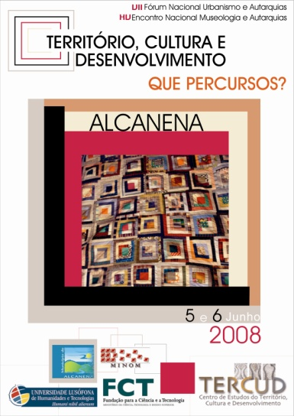
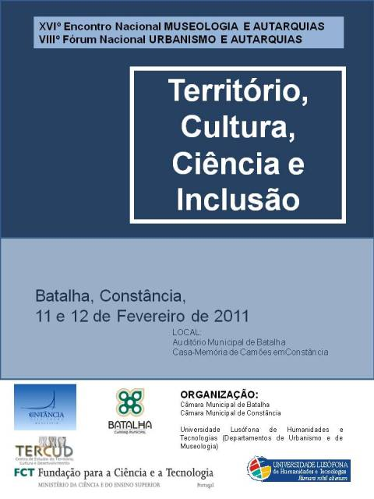
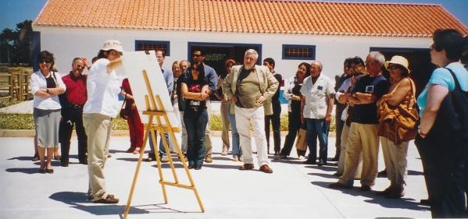
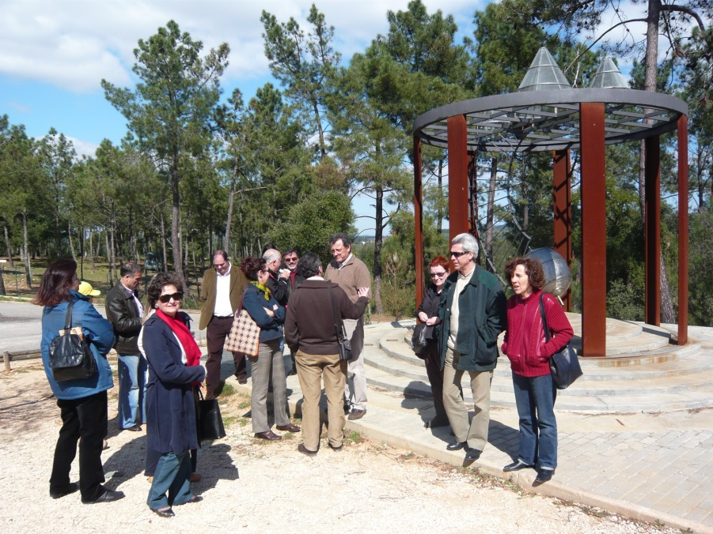
8
Extensão universitária
Encontro Nacional Museologia e Autarquias
Os Encontros Nacionais Museologia e autarquias foram criados com o objectivo de aproximar a realidade patrimonial dos municípios em particular na área da Museologia Local, com o meio académico, possibilitando troca de saberes e de práticas. Este diálogo tem-se revelado ao longo dos últimos 20 anos particularmente rico. Os Encontros, que têm uma duração de 2 a 3 dias, estão organizados de forma a permitir o conhecimento da realidade museológica local e são sempre realizados em parceria com as Câmara Municipais.
Encontro Nacional Museologia e Autarquias
2010- XVI Encontro Nacional Museologia e Autarquias, Câmara Municipal de Constância eBatalha, Território, Cultura e Desenvolvimento Local
2008- XV Encontro Nacional Museologia e Autarquias, Câmara Municipal de Alcanena, Território Cultura e Desenvolvimento.
2007- XIV Encontro Nacional Museologia e Autarquias Câmara Municipal de Aljezur, Que gestão para os museus municipais?.
2005- XIII Encontro Nacional Museologia e Autarquias Caparica IPQ Instituto Portugues da Qualidade, A Qualidade em Museus: Avaliação, auto-avaliação, ferramentas, critérios e normas. (actas)
2000- XII Encontro Nacional Museologia e Autarquias, Câmara Municipal de Santarém, Museologia e museólogos na viragem do milénio.
1999- XI Encontro Nacional Museologia e Autarquias Câmara Municipal de Caldas da Rainha, Museus Municipais numa perspectiva de desenvolvimento cultural.
1999- X Encontro Nacional Museologia e Autarquias, Junta de Freguesia de Monte Redondo, A construção de um Museu Local.
1998- IX Encontro Nacional Museologia e Autarquias Câmara Municipal de Loures, Museus nas Autarquias e Carreiras profissionais. (atas)
1997- VIII Encontro Nacional Museologia e Autarquias Câmara Municipal de Portimão, Novos museus: Modelos, Limites e Desafios.
1998- VII Encontro Nacional Museologia e Autarquias, Câmara Municipal de Setúbal, Experiências e Perspetivas (atas)
1996- VI Encontro Nacional Museologia e Autarquias Câmara Municipal de Aveiro, Museus, Tradição e Modernidade na Cultura Portuguesa.
1994- V Encontro Nacional Museologia e Autarquias Câmara Municipal de Lisboa, O Museu e a Cidade. (atas)
1993- IV Encontro Nacional Museologia e Autarquias, Câmara Municipal de Tondela, Património Natural e Autarquias, (atas)
1992- III Encontro Nacional Museologia e Autarquias, Câmara Municipal de Setúbal, O Ensino da Museologia em Portugal.
1991- II Encontro Nacional Museologia e Autarquias, Câmara Municipal de Beja, Estruturas museológicas, Museus e educação, Museus e desenvolvimento.
1990- I Encontro Nacional Museologia e Autarquias UAL-Lisboa, Relações poder Central Património Autarquias e Regionalização.
  Departamento de Museologia
  Escola de Educação, Administração e Ciências Sociais

Slide 10
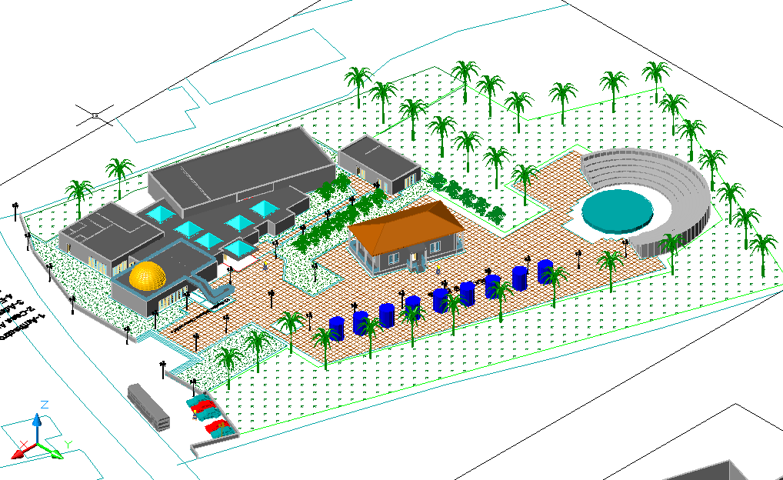
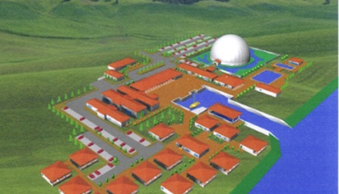
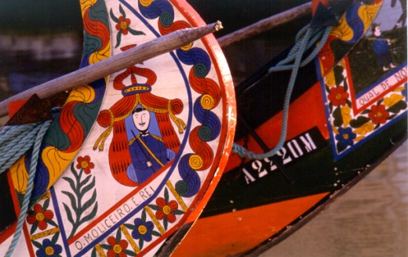
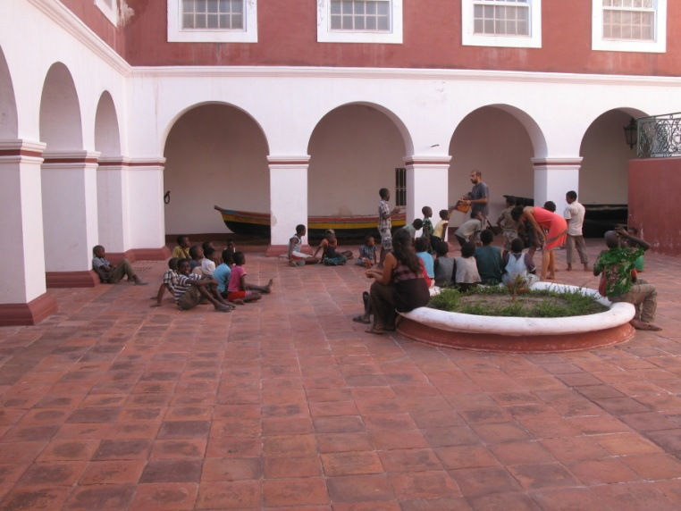
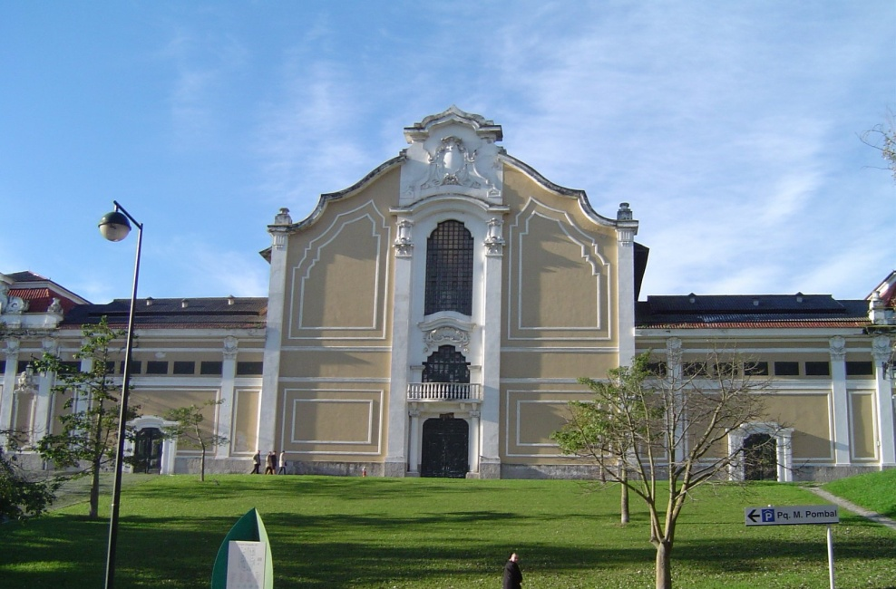
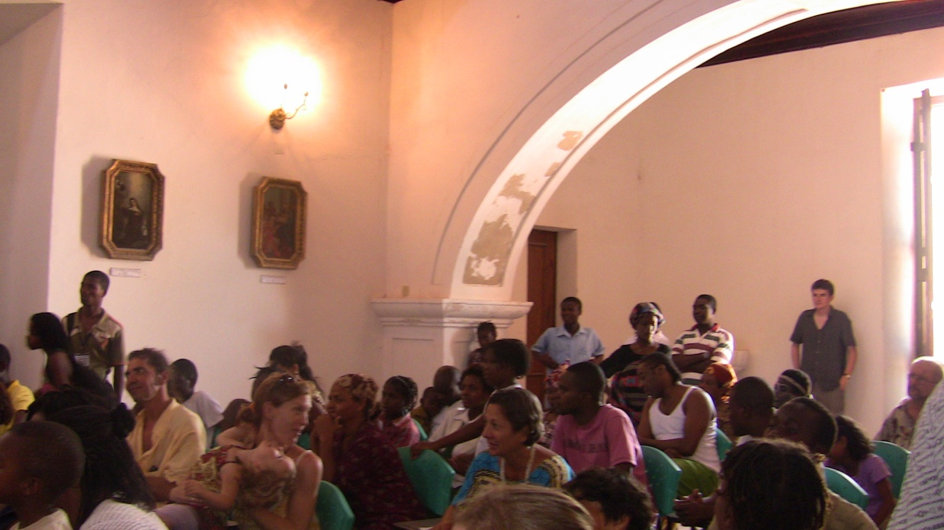
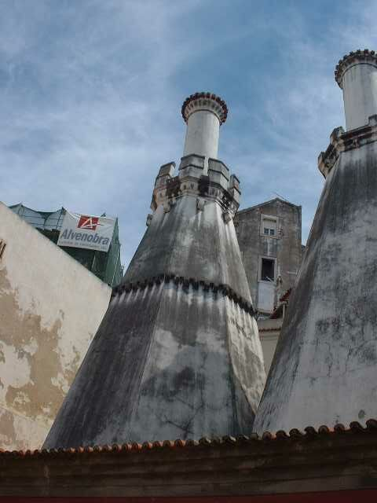
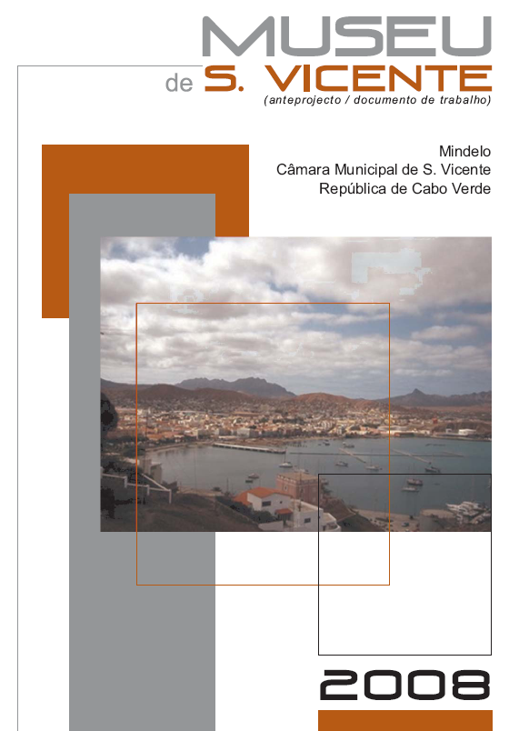
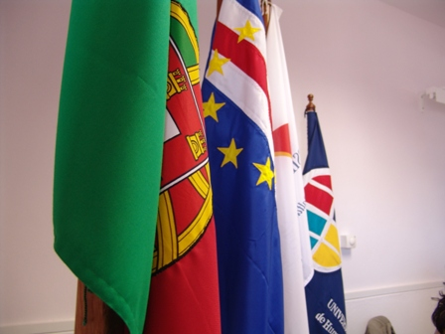
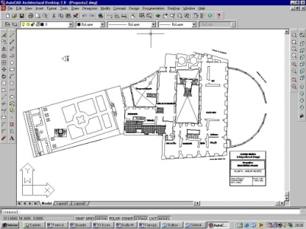
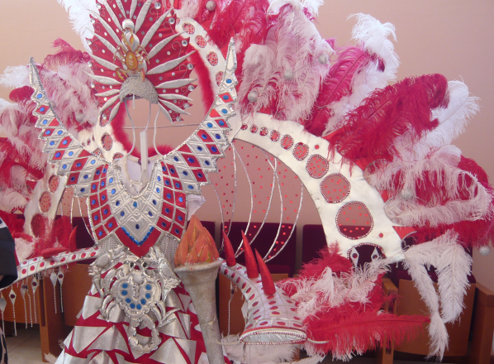
Extensão universitária
9
Prestação de serviços
2010 /2012
Ecomuseu da Ria -Programa Polis da Ria de Aveiro
Estudos para a Integração dos projectos realizados para o Ecomuseu da Ria no Programa POLIS, CM Murtosa Coord. Judite Primo
2010 /2012
Museu Nacional Amílcar Cabral - Rede Municipal patrimonial e museológica de Santa Catarina, CM Santa Catarina, Cabo Verde. Coord. Paula Assunção
2009 / 2014
Museu da Ilha de Moçambique
Projeto Casa Muss-amb-ike / CESMU
Coord. Pedro Leite
2010/2011
Museu Nacional do Desporto . Projeto e Programa Museológico.
CM Lisboa – Presidência do Conselho de Ministros.
Coord. Pedro Manuel-Cardoso
2002/2003
Museu Histórico Nacional - Palácio da Independência
Sociedade Histórica da Independência de Portugal
Coord Mário Moutinho
2008/2009
Museu Histórico de Cabo Verde Mindelo, CM São Vicente
Coord. Mário Moutinho
  Departamento de Museologia
  Escola de Educação, Administração e Ciências Sociais

Slide 11

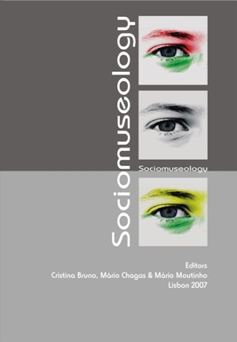


10
Publicações
Cadernos de Sociomuseologia,
Revista Lusófona de Museologia
ISSN: ( paper format ) 972-8881-04-5
ISSN: (electronic format ) 1646-3714
  Revista Cadernos de Sociomuseologia na qual em cada volume são reunidos conjuntos de artigos sobre diferentes temáticas museológicas
  Colecção Sociomuseoloy é uma coleção com artigos ou dissertações de Mestrado apresentados em língua inglesa. Trata-se de artigos originais ou anteriormente publicados em língua portuguesa, os quais são traduzidos de modo a alargar a sua divulgação
  Colecção Estudos Pós-graduados onde são publicadas Dissertações de Mestrado e Teses 44 Volumes publicados
Conselho editorial
César Lino Lopes (Nacional Museum of Natural History –Lisbon (MNHN) | Cristina Bruno (Universidade de São Paulo USP-Brasil) | Fernando João Moreira (International Movement for a New Museology - MINOM-ICOM) | Judite Santos Primo (ULHT) | Maria Célia M. Santos (Universidade Federal da Bahia -Brasil) | Mário Canova Moutinho (ULHT) | Mário de Souza Chagas (Universidade do Rio de Janeiro UNIRIO- Brazil) | Paula Assunção dos Santos (Reinwardt Academy Holanda) Rosana Nascimento (Universidade Federal de Santa Catarina -Brasil) | Ximena Varela (Drexel University Filadelphia USA)
  Departamento de Museologia
  Escola de Educação, Administração e Ciências Sociais

Slide 12








11
Recursos WEB Exposições Online
Asociación de Profesores de Lengua Portuguesa
en España (APLEPES)
Apresentada:
Universidade Santiago de Compostela (Galiza)
Universidade da Corunha (Galiza)
Universidade de Vigo (Galiza)
Universidade Complutense (Madrid)
Museu da Ilha de Moçambique
  Departamento de Museologia
  Escola de Educação, Administração e Ciências Sociais

